Slide 1


Slide 2


Slide 3


Slide 4
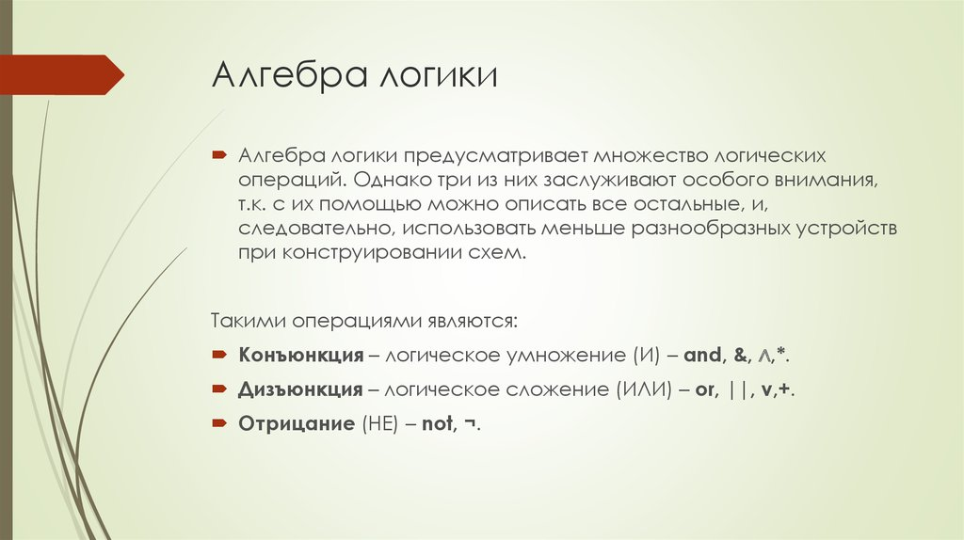

Slide 5
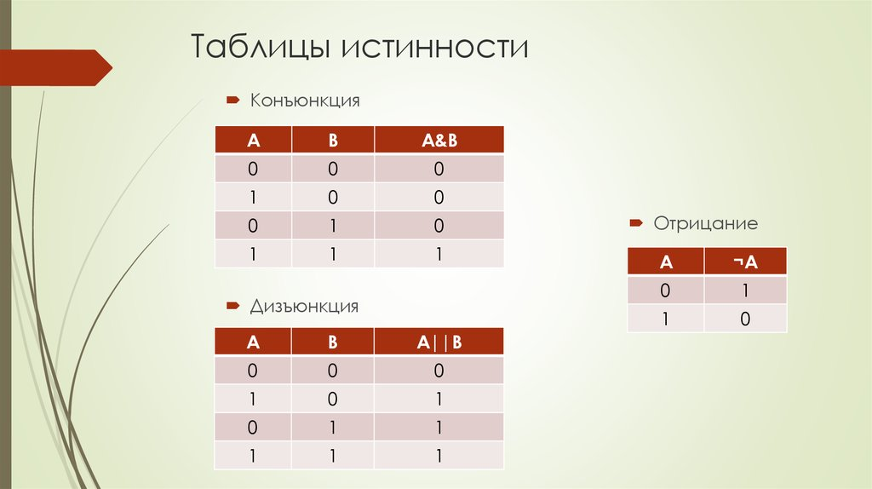

Slide 6
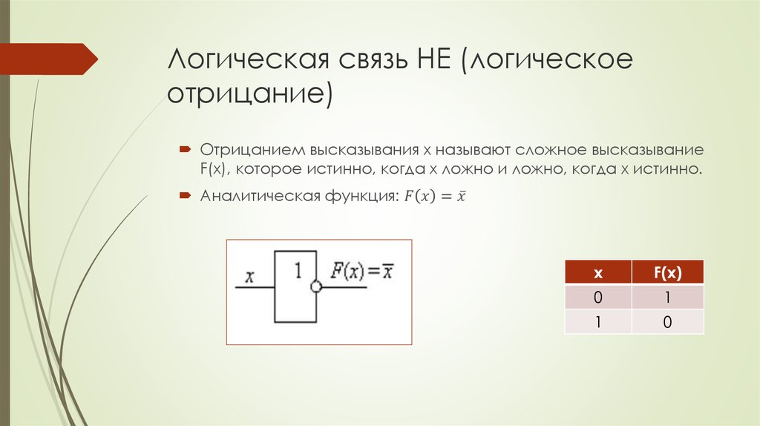

Slide 7
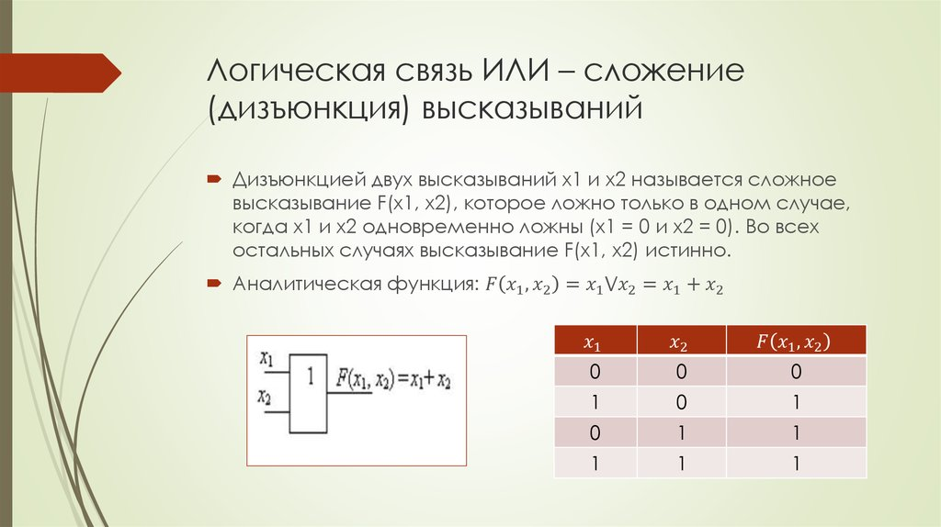

Slide 8
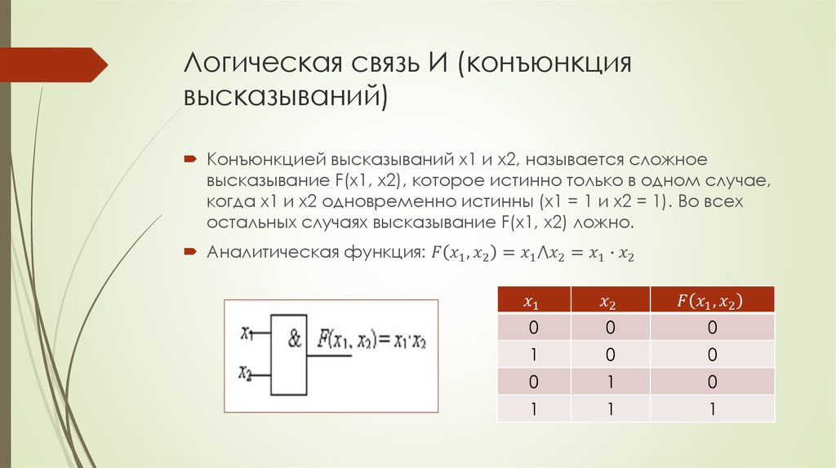

Slide 9


Slide 10
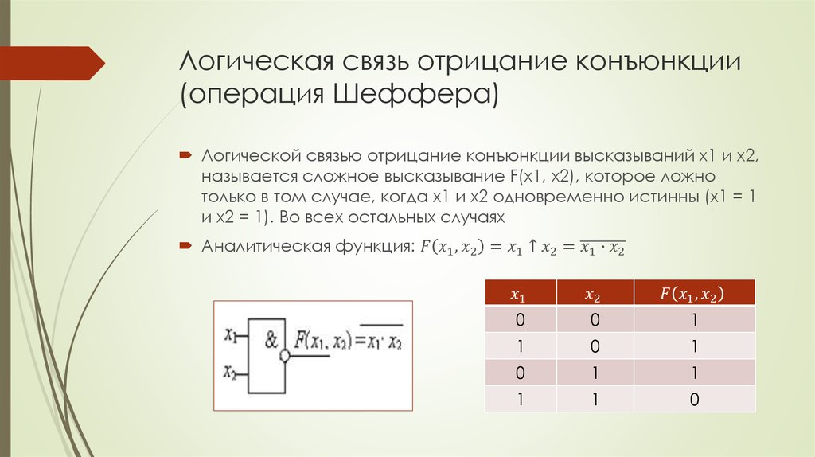

Slide 11


Slide 12
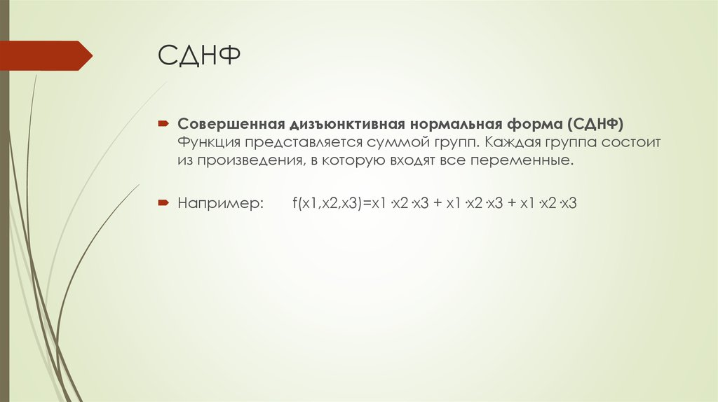
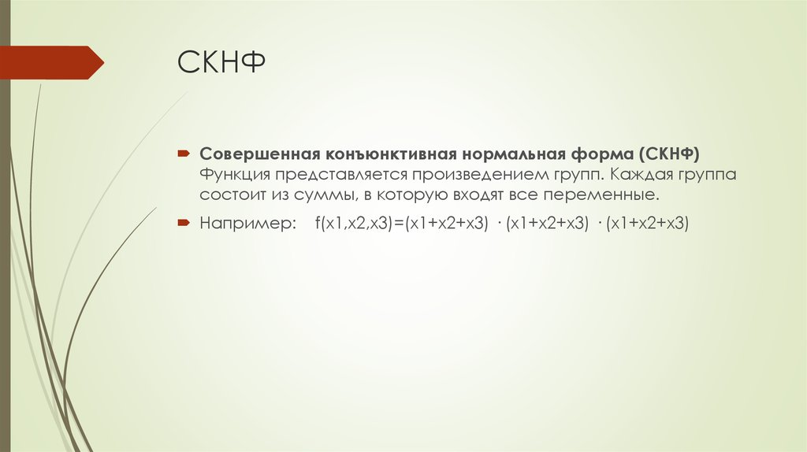

Slide 13
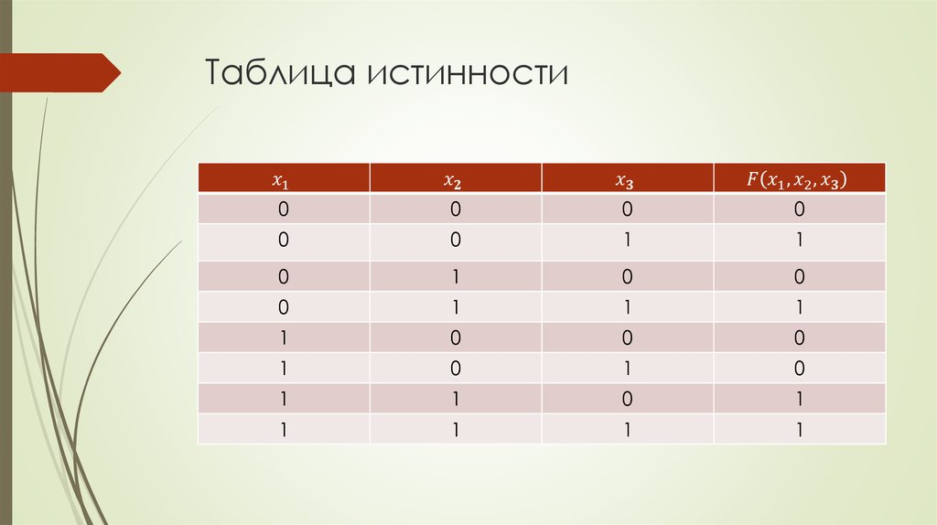

Slide 14
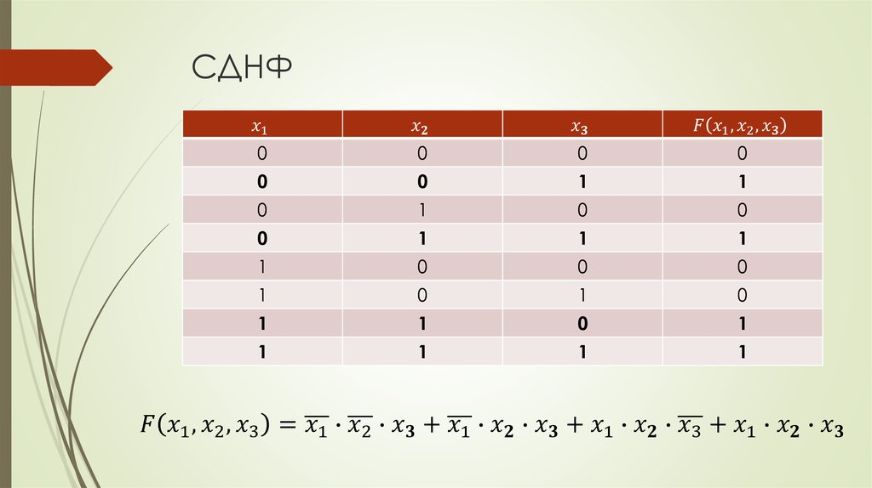

Slide 15
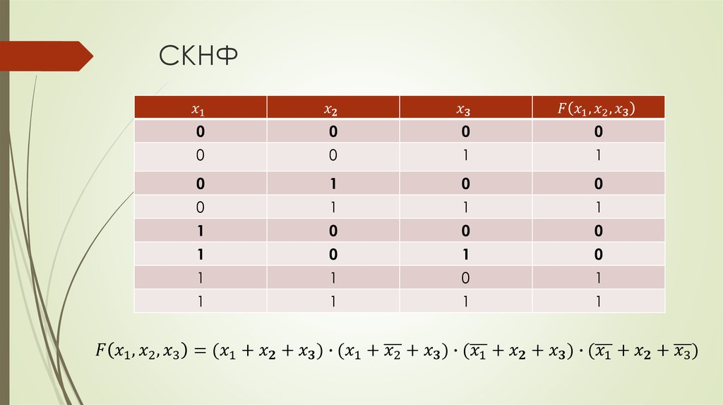

Slide 16
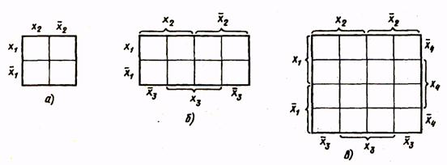
Минимизация переключательных функций
Метод минимизации функции с помощью карт Вейча обеспечивает простоту получения результатов. Он используется при минимизации относительно несложных функций (с числом аргументов до пяти). Карта Вейча представляет собой определенную форму таблицы истинности. Табл. являются картами Вейча для функций соответственно двух (а),трех(б),четырех (в) аргументов.
Таблица

Slide 17

Каждая клетка карты соответствует некоторому набору значений аргументов.
Этот набор аргументов определяется присвоением значе­ния лог.1 буквам, на пересечении строк и столбцов которых расположе­на клетка. Так, в карте функций четырех аргументов (табл. 6в) клетки первой строки соответствуют следующим комбинациям значе­ний аргументов:
1-я строка

Slide 18
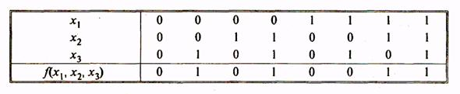
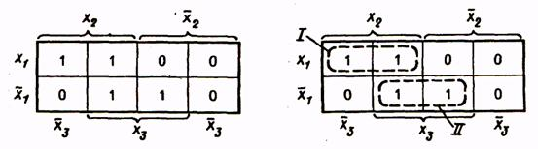

Число клеток карты равно числу всех возможных наборов значений аргументов ( п — число аргументов функций ). В каждую из клеток карты записывается значение функции на соответствующем этой клетке наборе значений аргументов.
Пусть функция задана таблицей истиннос­ти:
Тогда таблица истин­ности этой функции в форме карты Вейча имеет вид:
Для получения Мсднф проводится “СКЛЕИВАНИЕ” 1. Склеивать можно по 2, 4, 8, 16 единиц, расположенных по горизонтали, вертикали, образующих квадрат. Результатом склеивания являются произведения общих для этих 1 переменных:

Slide 19
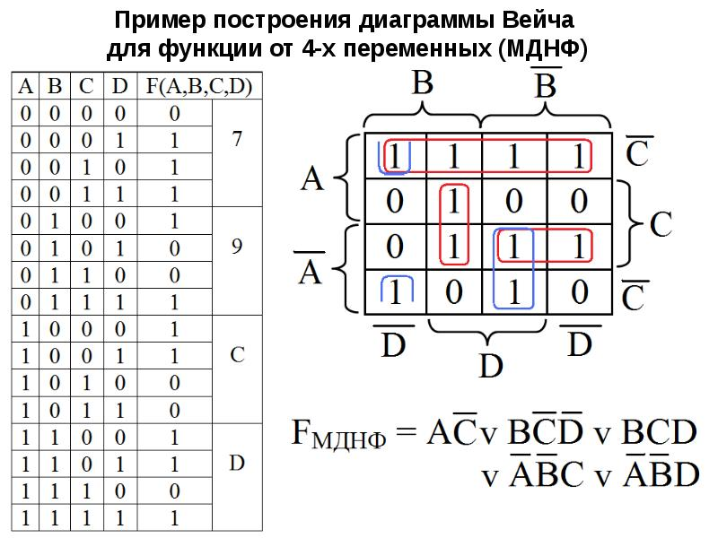

Slide 20
